Slide 1
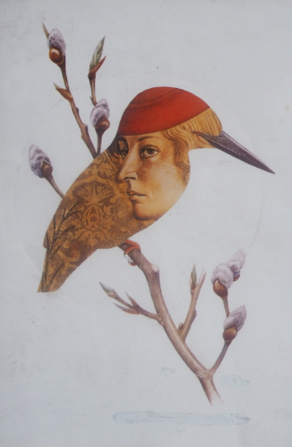

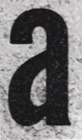
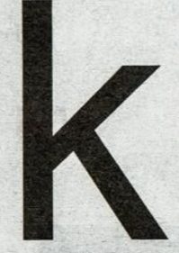
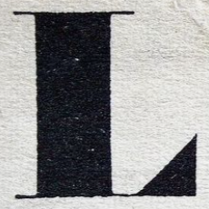
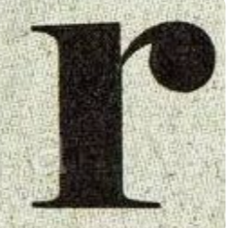
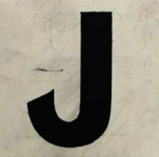

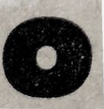

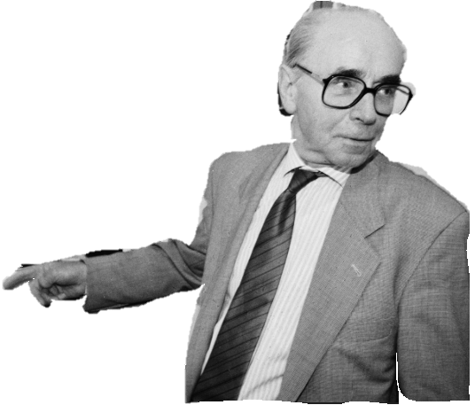
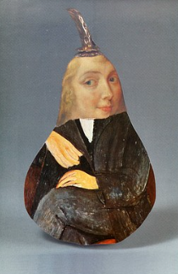
Koláže

Slide 2
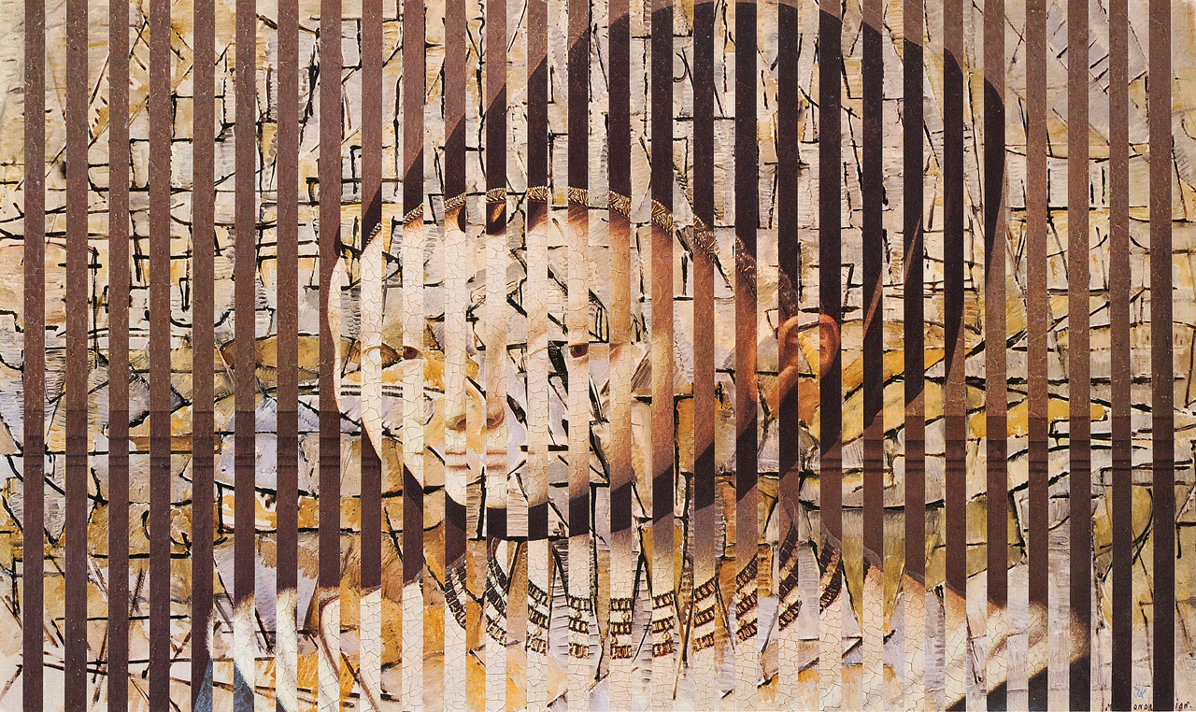
ROLÁŽ
Reprodukce (obraz, fotografie) se rozřeže na stejné proužky a z nich se poskládá nový obraz.
Jednoho krásného dne
Jiří Kolář

Slide 3
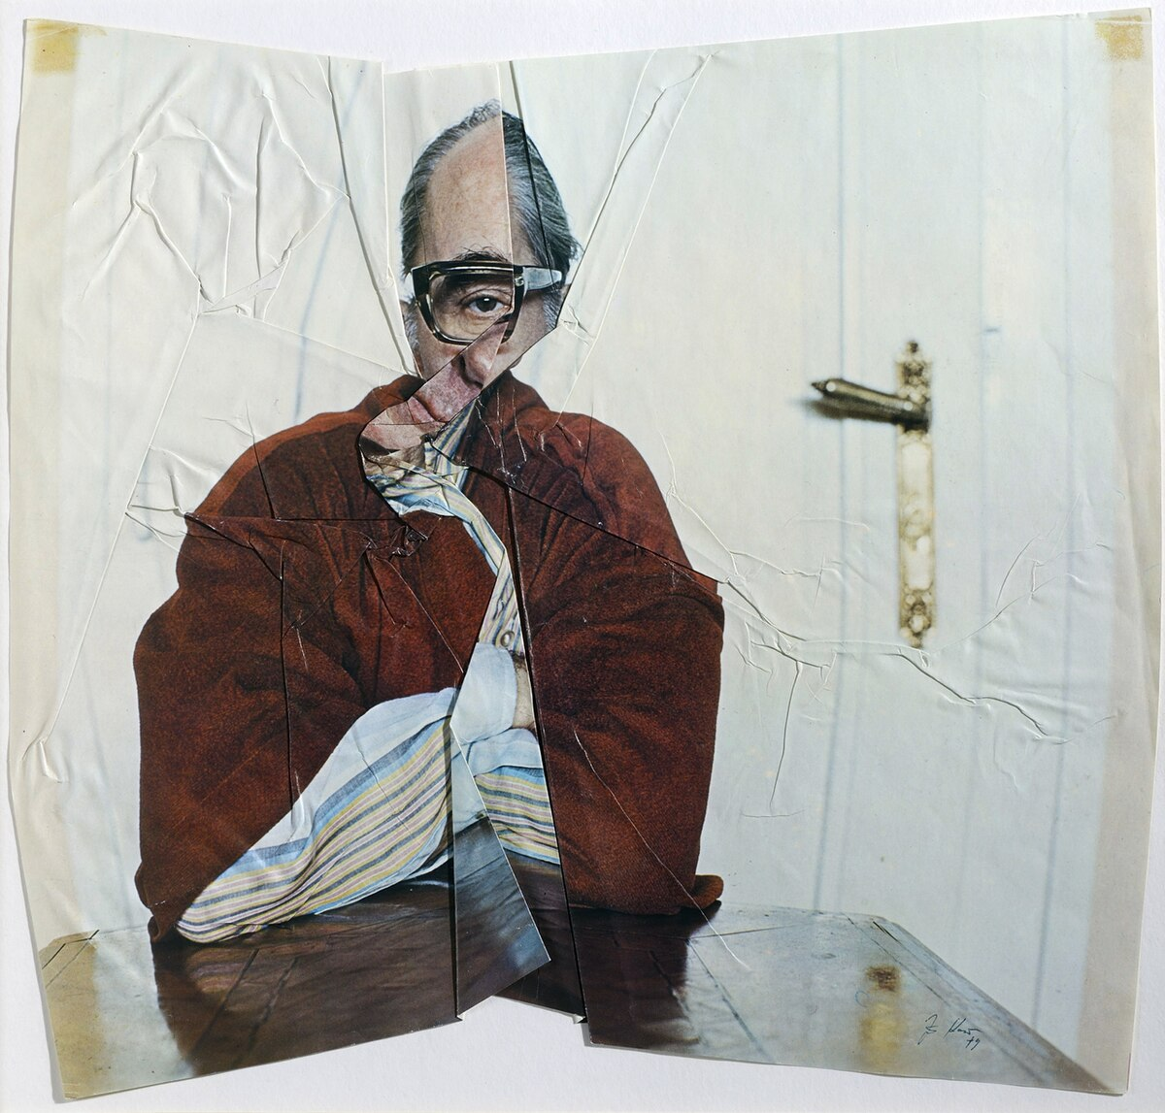
MUCHLÁŽ
Obraz je zmuchlán do nové, vizuálně zajímavé, deformované podoby.
Autoportrét
Jiří Kolář

Slide 4
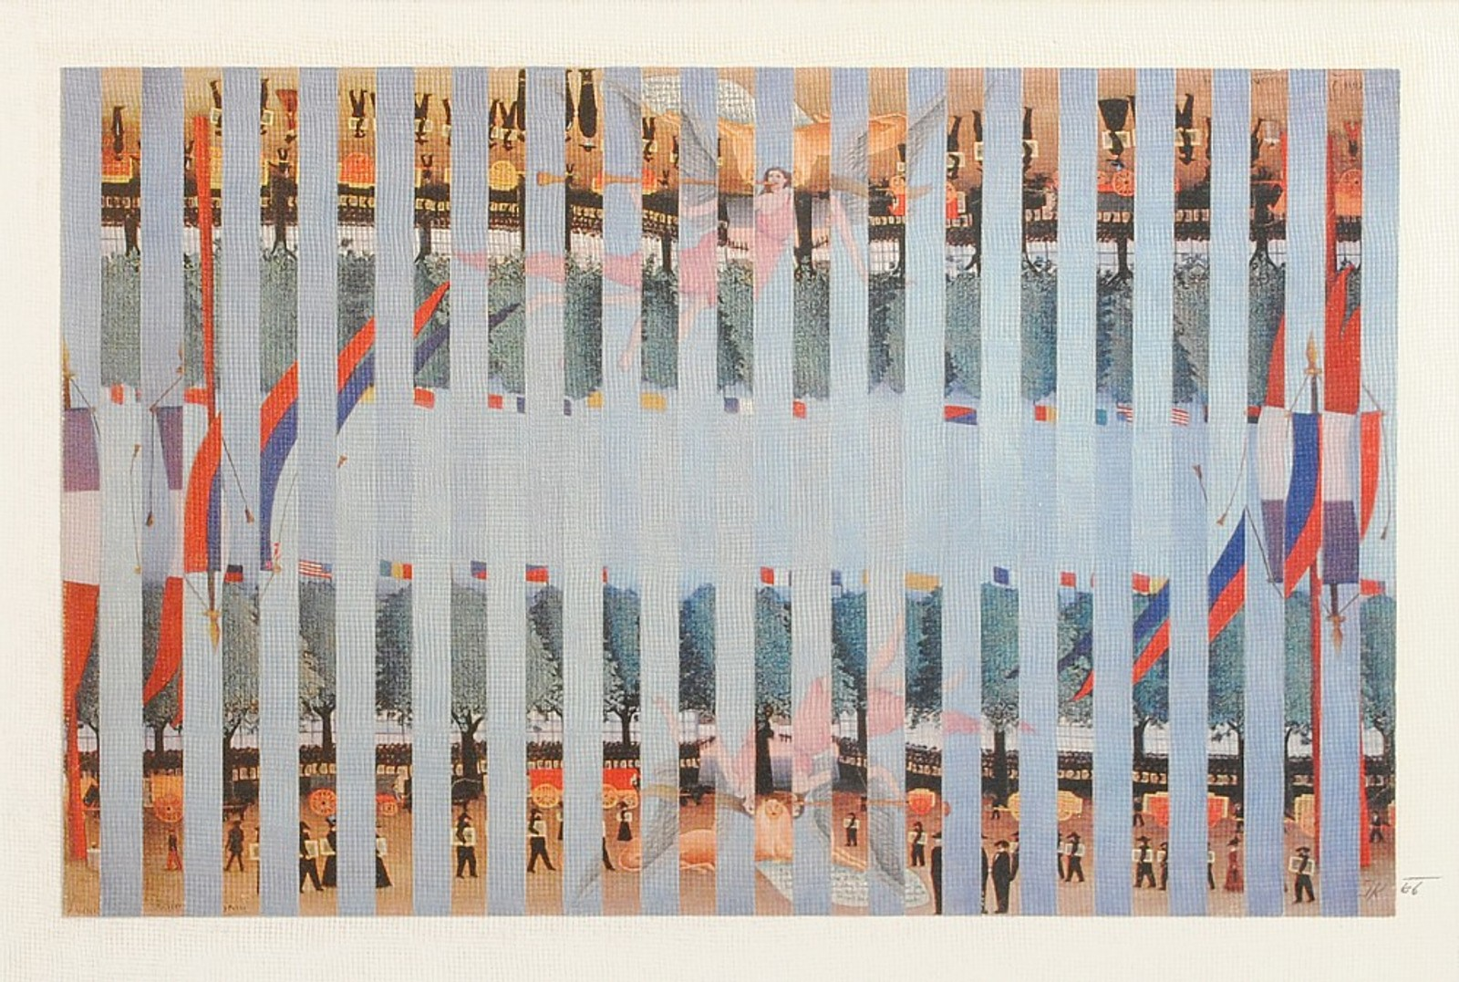
PROLÁŽ
Kombinace dvou obrazů, kdy je část jednoho obrazu vyříznuta a nahrazena jiným.

Slide 5
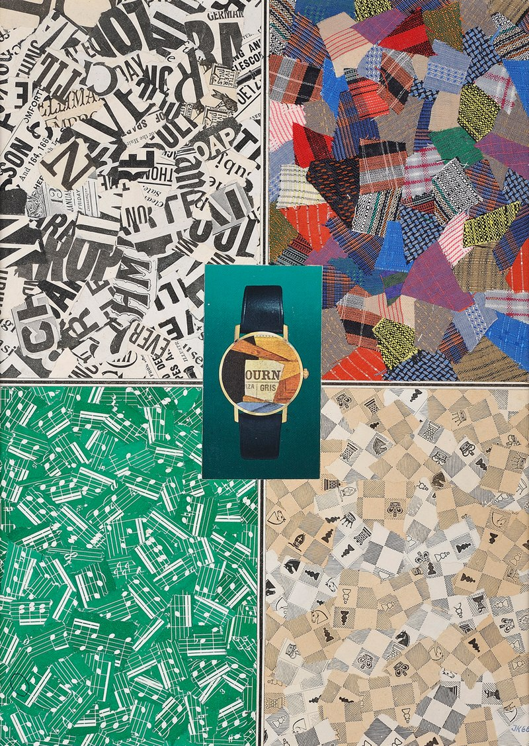
CHIASMÁŽ
Koláž tvořená z velkého množství malých výstřižků, často s použitím různých typů písma nebo notových záznamů.
Hodinky Gris
(1966)
Jiří Kolář

Slide 6
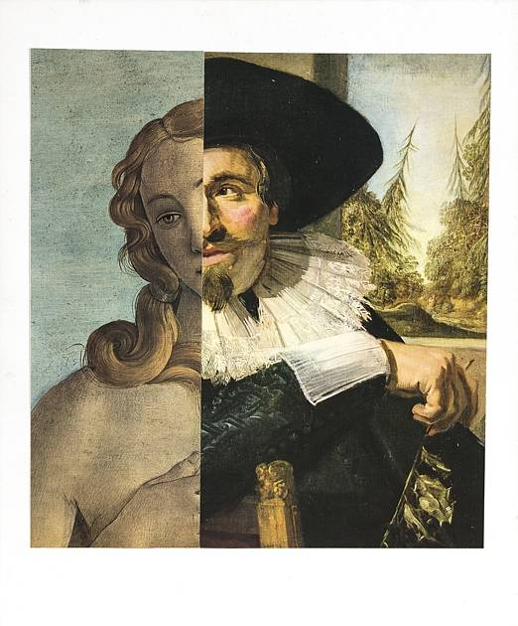
KONFRONTÁŽ
Koláž, která spojuje obrazy z různých období a s různým záměrem.
Klamavé Příběhy
Jiří Kolář

Slide 7
ZDROJE
https://cs.wikipedia.org/wiki/Ji%C5%99%C3%AD_Kol%C3%A1%C5%99g
https://cs.wikipedia.org/wiki/Ji%C5%99%C3%AD_Kol%C3%A1%C5%99#/media/Soubor:30._Ji%C5%99%C3%AD_Kol%C3%A1%C5%99,_Bez_n%C3%A1zvu_(1959-1962),_rol%C3%A1%C5%BE.jpg
https://cs.wikipedia.org/wiki/Ji%C5%99%C3%AD_Kol%C3%A1%C5%99#/media/Soubor:13._Ji%C5%99%C3%AD_Kol%C3%A1%C5%99,_Jednou_i_ty_poslu%C5%BE_m%C3%BAze_(1962),_muchl%C3%A1%C5%BE.jpg
https://cs.wikipedia.org/wiki/Ji%C5%99%C3%AD_Kol%C3%A1%C5%99#/media/Soubor:08._Ji%C5%99%C3%AD_Kol%C3%A1%C5%99,_Sklopen%C3%A1_tv%C3%A1%C5%99_(1960),_stratifie.jpg
https://cs.wikipedia.org/wiki/Ji%C5%99%C3%AD_Kol%C3%A1%C5%99#/media/Soubor:37._Ji%C5%99%C3%AD_Kol%C3%A1%C5%99,_Hudebn%C3%AD_kruh_(1965),_reli%C3%A9fn%C3%AD_chiasm%C3%A1%C5%BE.jpg

Slide 8
DĚKUJI ZA POZORNOST

